Slide 1
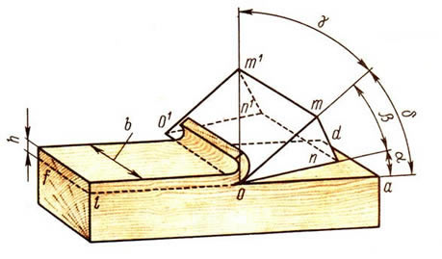
Загальні поняття про основи різання деревини

Slide 2
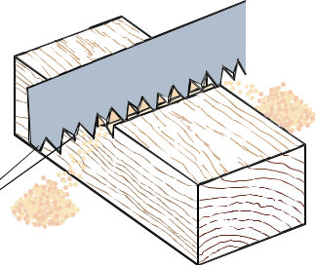
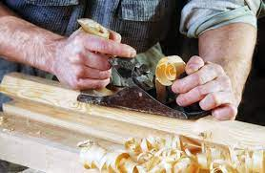
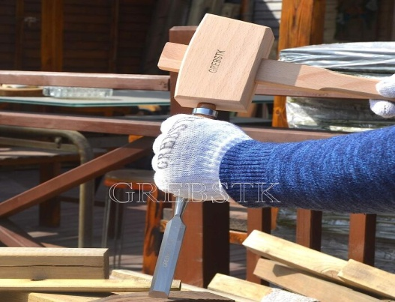
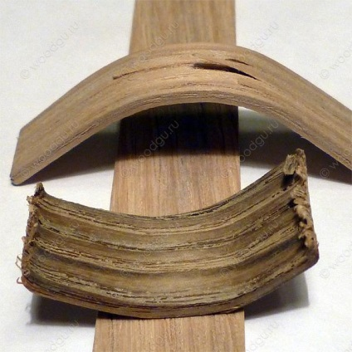
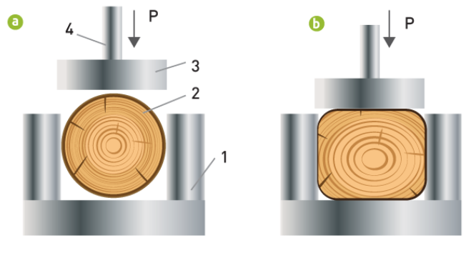
Механічна обробка деревини – це спосіб обробки, при якому змінюється форма, зовнішній вигляд і розміри деревини без зміни хімічного складу. Механічна обробка може проводитися із руйнування волокон:
пиляння, стругання; довбання та ін);
або без руйнування волокон:
гнуття, пресування.

Slide 3
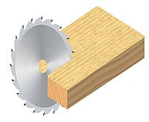
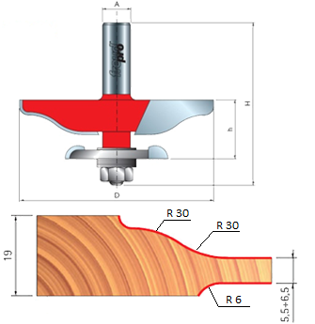
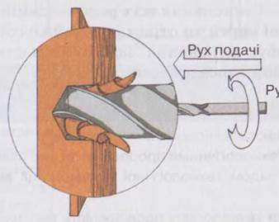
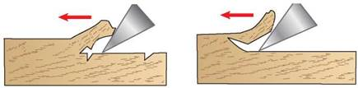
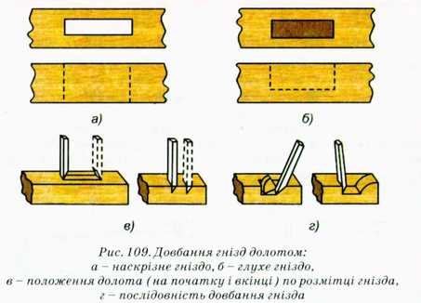
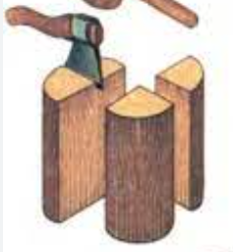
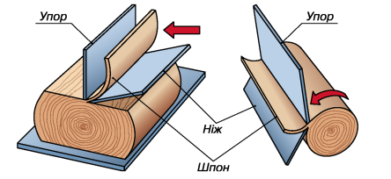
Розрізняють наступні способи різання:
із стружкоутворенням (пиляння, фрезерування, свердління, стругання, довбання);
безстружкове різання (виготовлення шпону, розкрій шпону ножицями);
розколювання деревини (заготівка дров, клепок для бочок та ін).
Найчастіше використовується різання із стружкоутворенням.

Slide 4
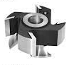
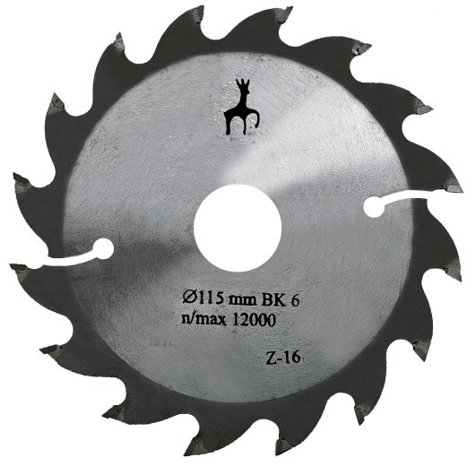
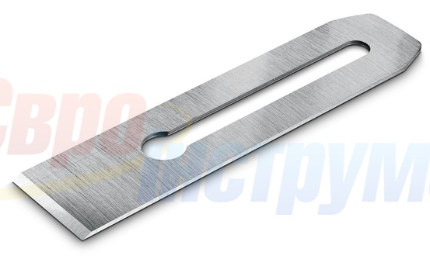
Обробку деревини різанням здійснюють різальним інструментом, який має один різець (ніж), кілька різців (фрези) і багато різців (пилки).
Процес різання полягає в тому, що під впливом зовнішніх сил різець, який має форму клина, проникає в деревину, перерізає волокна і відділяє їх у вигляді стружки. Зовнішні сили потрібні для того , щоб подолати опір деревини проникненню різця, для видалення стружки, для подолання сили тертя.

Slide 5
Різець має форму клина, складається різальної кромки – леза, передньої, задньої і бічних поверхонь
ОО¹ - різальна кромка – лезо різця;
ОО¹ m¹m – передня поверхня різця;
ОО¹ n¹n – задня поверхня різця;
Оmn, О¹m¹n¹ – бічні кромки;
flad – площина, уздовж якої прямолінійно просувається різальна кромка різця, називається площиною різання.

Slide 6
При різанні деревини утворюються такі кути:
- передній кут Y – утворюється між передньою поверхнею різця і площиною, перпендикулярною до площини різця;
- задній кут α - утворюється між задньою поверхнею різця і площиною різання;
- кут загострення β – утворюється передньою і задньою поверхнями різця;
- кут різання δ – утворюється між передньою поверхнею різця і площиною різця.

Slide 7
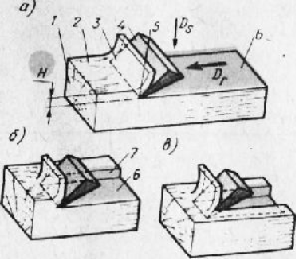
Для якісної обробки деревини велике значення має правильний вибір кутів загострення, різання, переднього й заднього. При великому куті загострення потрібно затрачати на різання деревини більші зусилля, а при малих кутах загострення знижується стійкість різця, він швидко затуплюється, лезо мнеться, ламається. Тому для ножів рубанків установлений найбільш вигідний кут загострення 23;..25°, а передній кут залежно від призначення інструмента, характеру матеріалу й виду обробки коливається в межах 43...50.
При різанні деревини відбувається ряд складних явищ, викликаних врізанням різця в деревину й утворенням елементів стружки. Щоб ясніше уявити сам процес різання, його слід розмежувати на елементи. Якщо в процесі обробки деревини різцем, утворюється одна поверхня різання й стружка зрізується з усієї оброблюваної поверхні, різання називається відкритим, якщо виходять дві або три поверхні різання – закритим.
Схема різання:
а - відкрите, б - напівзакриті, в - закрите; 1 - заготовка, 2 - оброблювана поверхня, 3 - стружка, 4 - різець, 5 – ріжуча кромка, 6 - оброблена поверхня, 7 - бічна оброблена поверхня

Slide 8
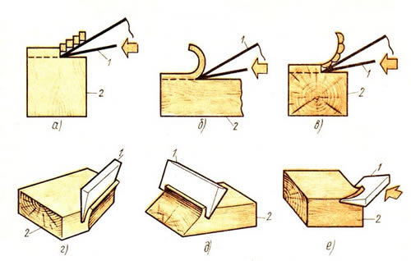
Розрізняють різання просте (елементарне) і складне.
Просте різання є відкритим різанням, при цьому ширина різця більша ширини оброблюваної заготовки (робота гладильними ножами) і шлях ріжучої крайки прямолінійний. Просте різання відбувається при постійній швидкості й товщині стружки.
На відміну від простого складне різання має криволінійну траєкторію й змінну товщину стружки, причому ширина різця (довжина леза) може бути менше ширини оброблюваної заготовки
Способи різання:
Стосовно напрямку волокон розрізняють три випадки різання: у торець, уздовж волокон, поперек волокон.
При різанні в торець площина й напрямок різання перпендикулярні волокнам деревини - відбувається поперечне перерізання волокон. Стружка сколюється по шарах.

Slide 9
При різанні уздовж волокон різець рухається уздовж волокон, при цьому площина різання й напрямок різання паралельні волокнам деревини. Шари легко розділяються, і поверхня виходить гладкою. Форма стружки залежить від товщини шару, що знімається. Товста стружка надломлюється по довжині, а більш тонка виходить у вигляді безперервної стрічки (стругання фуганком).
Різання поперек волокон відбувається при русі різця, при якому площина різання паралельна волокнам деревини, а напрямок різання перпендикулярно їм. При цьому способі різання поверхня виходить шорсткуватою й лише при тепловій обробці (розпарюванні) і при обтиску деревини перед різцем виходить стружка у вигляді безперервної стрічки гарної якості (одержання шпону).

Slide 10
Питома сила різання уздовж волокон приблизно в 2...2, 5 рази менше, чим при різанні в торець. Питомою силою різання називається те зусилля, яке потрібно прикласти до різця певної ширини для зняття шару деревини однакової товщини при однаковій швидкості руху різця.
Крім основних випадків різання розрізняють торцево-поперечне г), торцево-поздовжнє (д), поздовжньо-поперечне ( е) випадки різання.
Торцеве - поперечне
Торцеве - поздовжнє
Поздовжньо-поперечне

Slide 11
Властивості деревини різних порід різні, тому доводиться затрачати різні зусилля при обробці різних порід. Обробляти деревину сосни легше, чим деревину берези, а деревину берези легше, чим деревину дуба; отже, чим більше щільність деревини; тим сутужніше обробляти її. Менше зусиль затрачається на обробку вологої деревини, тому що її опір руйнуванню нижче, чим сухий.
Шорсткість поверхні деревини характеризується числовими значеннями параметрів нерівностей і наявністю або відсутністю ворсистості на оброблених поверхнях.
На шорсткість поверхні деревини впливає швидкість різання. Під швидкістю різання розуміють швидкість руху леза по траєкторії різання (відносна швидкість руху різця), а по швидкості подачі - швидкість, з якою механізм подачі, подає деталь (заготовку) до різального інструменту. Різання деревини відбувається при русі різця по деревині й може проводитися при русі деревини щодо різця. Лінія відносного руху різця називається траєкторією різання.

Slide 12
Дякую за увагу!

